Slide 1
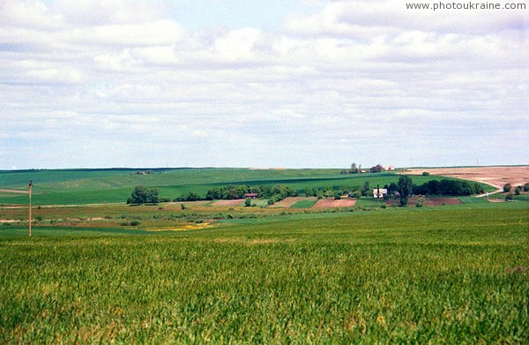
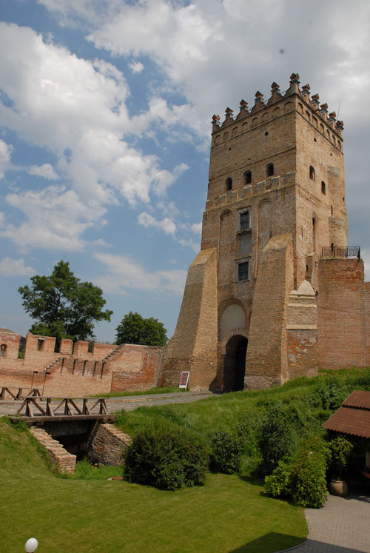
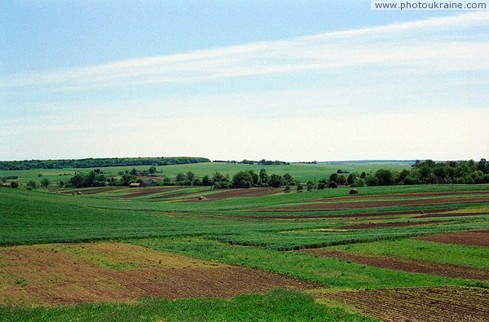
Волинська область

Slide 2


Положення
Воли́нська о́бласть — область на північному заході України в межах Поліської низовини та Волинської височини. Межує на заході з Люблінським воєводством Республіки Польща, на півночі — з Брестською областю Республіки Білорусь, на сході — з Рівненською, на півдні — з Львівською областями України. Всього в межах області пролягає 395 кілометрів державного кордону. На кордоні розташовано 9 пунктів переходу: Устилуг, Ягодин, Ізов, Доманове, Дольськ, Піща, Пулемець, Заболоття.

Slide 3
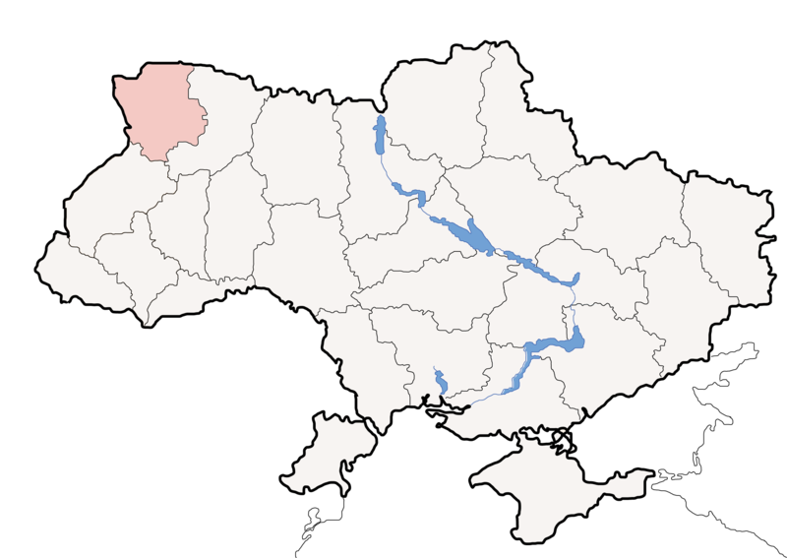

Slide 4


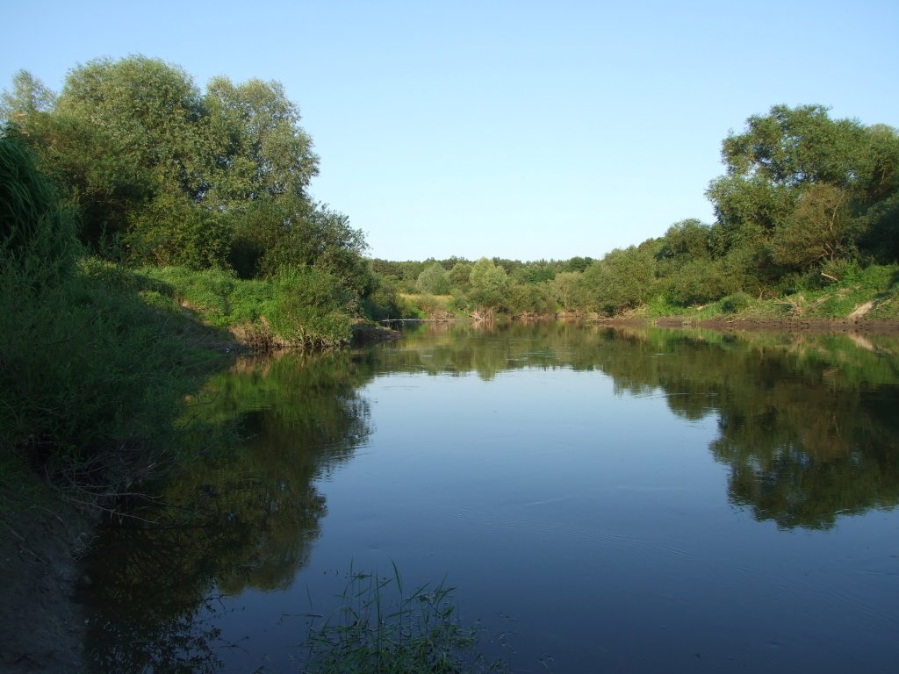
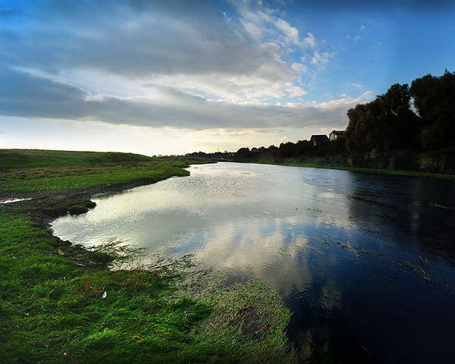
Водоймища

Slide 5
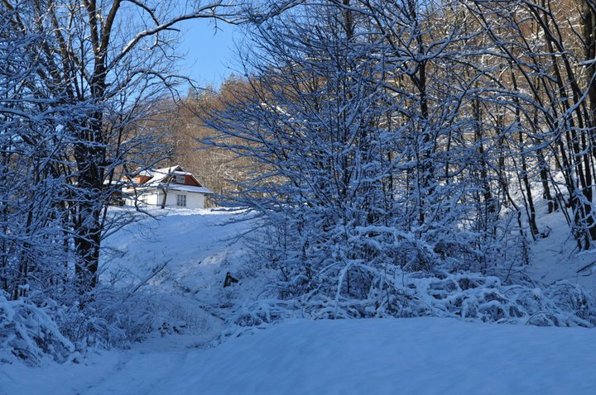
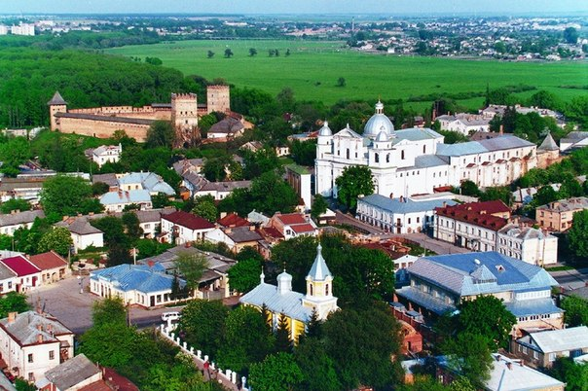
Клімат
Клімат помірно континентальний. Середня температура січня −4 °C, липня +17 °C. Рекордні температури повітря: найвища +38,0 °C (Володимир-Волинський, 11 серпня 1946 р.), найнижча −38,9 °C (Володимир-Волинський, 11 лютого 1929 р.). У середньому за рік випадає 560–620 мм опадів.

Slide 6
Населення
Національний склад населення Волинської області станом на 2001 рік:
Населення області 1 млн 64 тис. ос., що становить 2,2 % від населення України. у тому числі: міське населення 50,4 %, сільське 49,6 %.
№ | Національність | Кількість осіб | Відсоток до загальної кількості
1 | Українці | 1 024 955 | 96,95 %
2 | Росіяни | 25 132 | 2,38 %
3 | Білоруси | 3 217 | 0,30 %
4 | Поляки | 788 | 0,07 %
5 | Вірмени | 322 | 0,03 %
6 | Молдавани | 303 | 0,03 %
7 | Грузини | 279 | 0,03 %
8 | Німці | 235 | 0,02 %
9 | Татари | 232 | 0,02 %
10 | Євреї | 213 | 0,02 %
11 | Інші | 1 538 | 0,15 %
 | Разом | 1 057 214 | 100 %

Slide 7
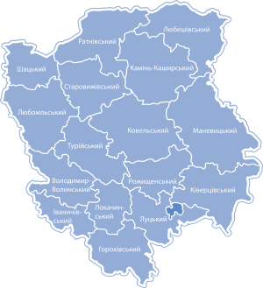
Адміністративно-територіальний поділ
Область поділяється на 16 районів і 4 міста обласного значення.
Райони: Володимир-Волинський, Горохівський, Іваничівський , Камінь-Каширський, Ківерцівський, Ковельський, Локачинський, Луцький, Любешівський, Любомльський, Маневицький, Ратнівський, Рожищенський, Старовижівський, Турійський, Шацький.
Міські населені пункти
Луцьк | ▲214,6 | Горохів | ▼9,1
Ковель | ▲68,9 | Іваничі | ▲8,4
Нововолинськ | ▲53,2 | Цумань | ▲6,3
Володимир-Волинський | ▲38,8 | Турійськ | ▲5,7
Ківерці | ▼14,7 | Любешів | ▲5,7
Рожище | ▼13,4 | Шацьк | ▬5,4
Маневичі | ▲11,6 | Стара Вижівка | ▲5,2
Камінь-Каширський | ▲11,1 | Жовтневе | ▼4,8
Любомль | ▲10,2 | Торчин | ▲4,5
Ратне | ▲9,6 | Люблинець | ▼4
Міста обласного значення:
Луцьк
Володимир-Волинський
Ковель
Нововолинськ

Slide 8
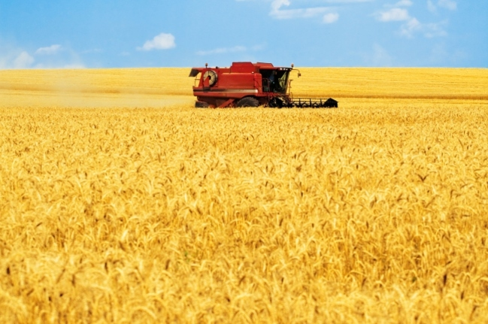
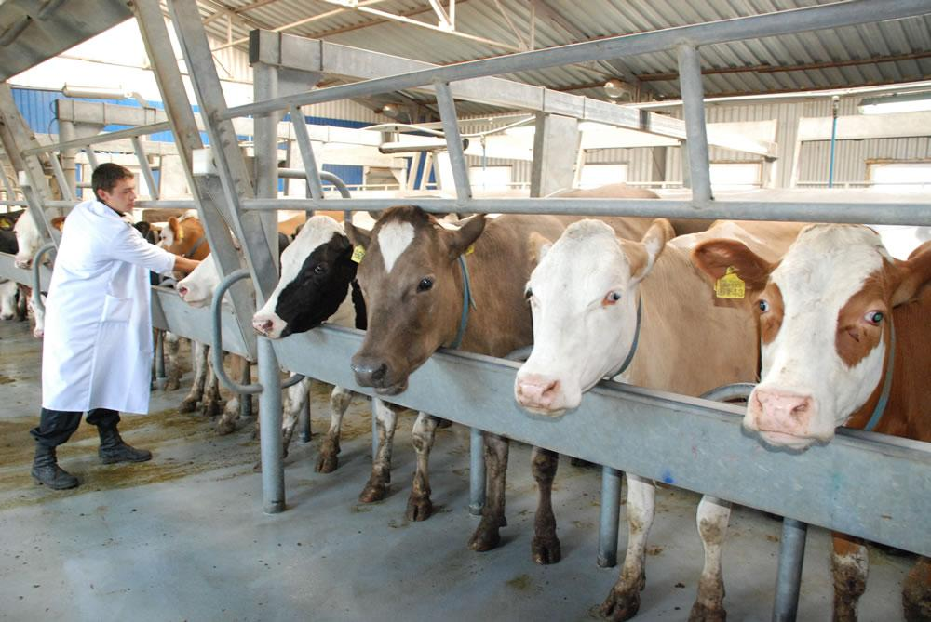
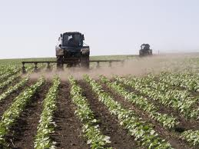
Економіка
Провідною галуззю економіки Волинської області є промисловий та аграрний сектори. Сільське господарство спеціалізується на тваринництві м'ясо-молочного напрямку, а також на виробництві зерна, цукрових буряків, овочів, картоплі. На недержавній основі зараз виробляється майже вся сільськогосподарська продукція.

Slide 9

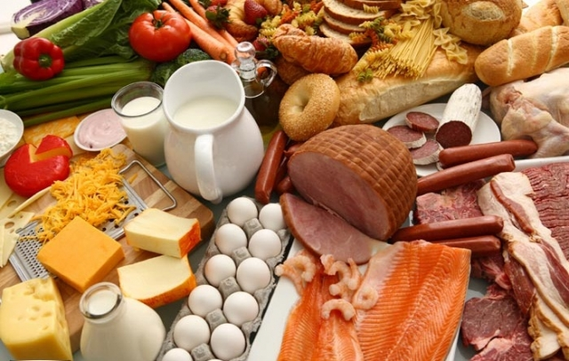

Економіка
Виробництвом промислової продукції займаються більше 200 підприємств. Провідні галузі — харчова, машинобудування, паливна, хімічна та промисловість будівельних матеріалів. На підприємствах області виробляються автомобілі, автобуси, підшипники, водолічильники, машини для тваринництва і кормовиробництва, вироби із пластмас, тканини, лінолеум, руберойд, цегла будівельна, меблі, кондитерські, макаронні, ковбасні
та горілчані вироби, консерви.

Slide 10
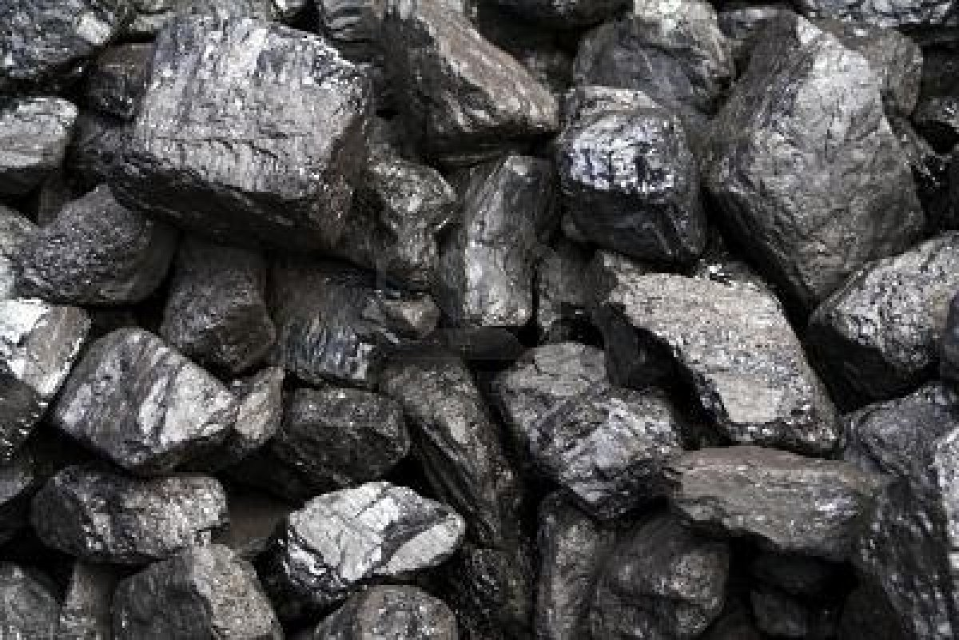


Економіка
Мінерально-сировинна база області представлена такими корисними копалинами, як кам'яне вугілля, природний газ, фосфорити, мідь, камінь будівельний, крейда будівельна, гелій. Крім того, добуваються торф, цегельно-черепична сировина, пісок будівельний та скляний, цементна сировина.

Slide 11


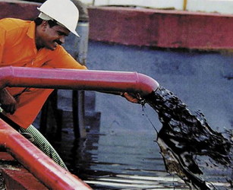
Імпорт та інвестиції
Найбільшу частку в переліку виробів, реалізованих за кордоном, займають мінеральне паливо, машини й устаткування, нафта та продукти її переробки, продукція тваринництва.
У структурі імпорту провідне місце належить паливно-мастильним матеріалам, пластмасам і каучуку, транспортним засобам, машинам, устаткуванню та електротехнічному обладнанню.

Slide 12

Туризм
В області на державний облік узято 495 пам'яток архітектури та містобудування, 149 археології, 1282 історії, 35 монументального мистецтва. До Списку історичних включено 20 поселень: Берестечко, Володимир-Волинський, Голоби, Головно, Горохів, Іваничі, Камінь-Каширський, Ковель, Луків, Луцьк, Любешів, Любомль, Олика, Ратне, Рожище, Стара Вижівка, Турійськ, Устилуг, Цумань, Шацьк.

Slide 13
Визначні пам'ятки
Костел Розіслання Апостолів (1718–1755), Володимир-Волинський
Зимненський Святогорський Успенський монастир (Х-ХІ ст.), Зимне, Володимир-Волинський район
Успенський собор (з чудотворним образом Зимненської Божої Матері) (1495), Зимне, Володимир-Волинський район
Свято-Миколаївська церква (1601), Лудин, Володимир-Волинський район

Slide 14
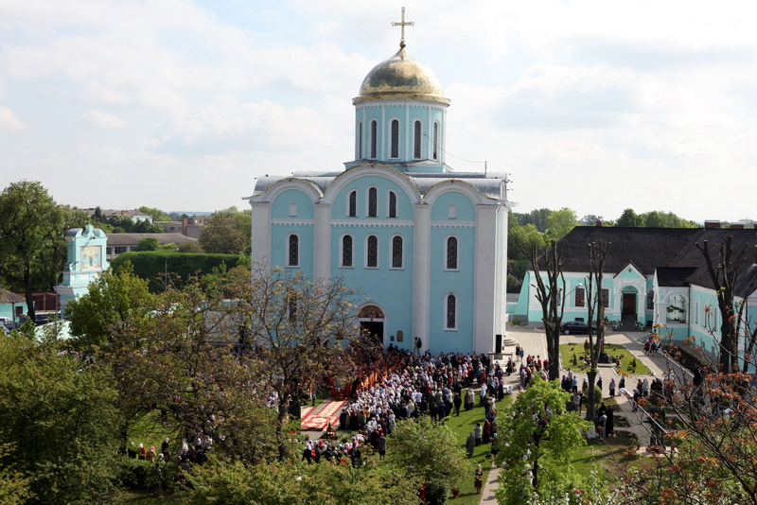
Успенський собор (1157–1160), Володимир-Волинський

Slide 15
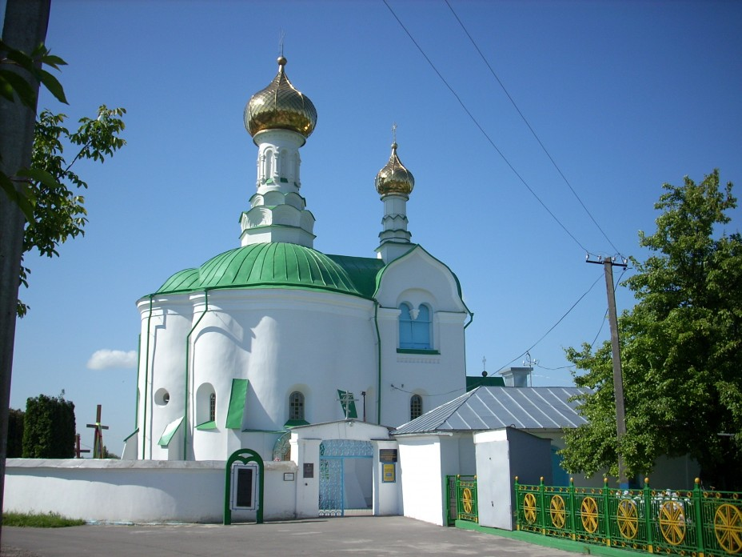
Васильківська церква (XIII–XIV ст.), Володимир-Волинський

Slide 16
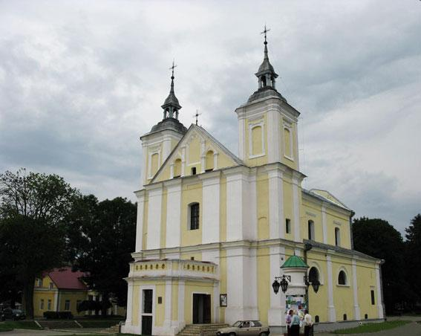
Костел Йоакима і Анни (1752), Володимир-Волинський

Slide 17

Миколаївська церква (1780), Володимир-Волинський

